Slide 1
Řemesla I.
Jazyk a řeč

Slide 2
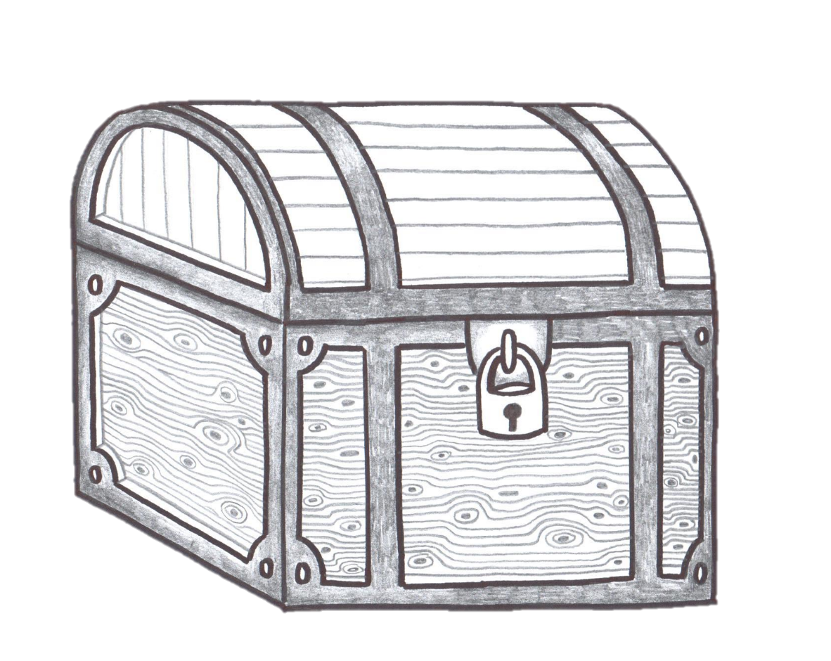
Toto je truhla řemesel našich babiček.
Pojďme nahlédnout, jaké tajemství skrývá….

Slide 3
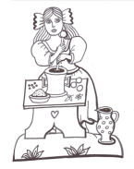
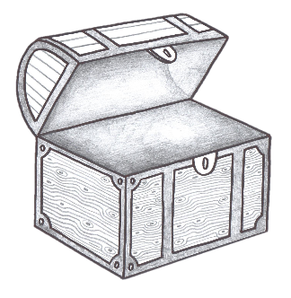

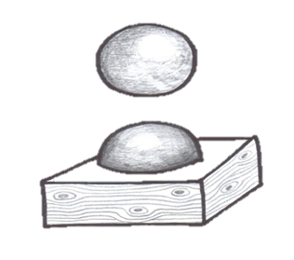

Různé vůně, krásné tvary,
nepůjdeme do zahrady.
Uhněteme krásnou hmotu,
tou smyjeme tuny potu.

Slide 4
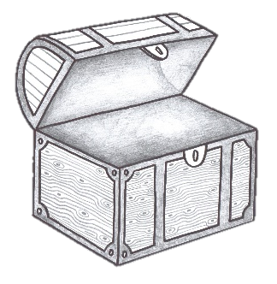
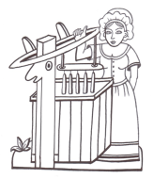
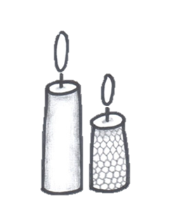
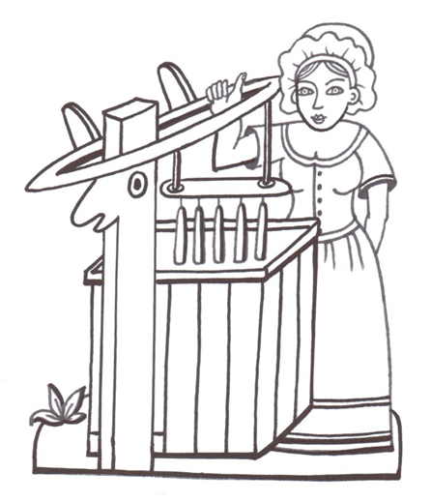
Než si něco zapálíš,
musíš s knotem zápolit.
V horkém vosku namočíš,
co ti vznikne, už to víš?
Bílá i ta barevná,
usmívá se tajemná.
Když si do ní foukneš,
plamínek jí sfoukneš.

Slide 5
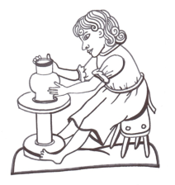
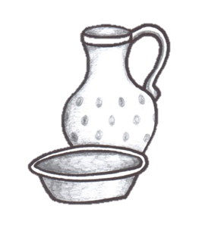
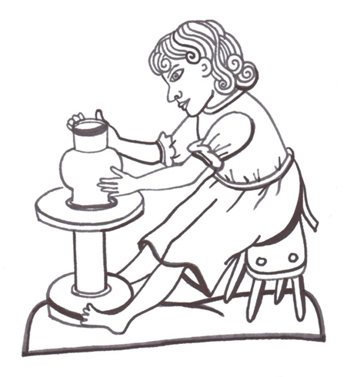
Vzali hlínu, vodu, ruce,
šlapou kruhem hodně prudce.
Táhnou, táhnou, potahují,
doprostřed si ruce dají.
Slunce, pec nás usuší,
prasklinky nám nesluší.

Slide 6

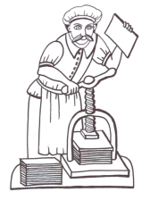

Vezmu papír, obrázky,
napíšu pohádky na řádky.
Přidám název i stránky
dám vše do knihkupectví do schránky.
Ten kdo se chce dozvědět,
jak funguje celý svět,
a kdo chce znát ještě více,
ten musí číst knihy a učebnice.

Slide 7
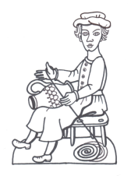
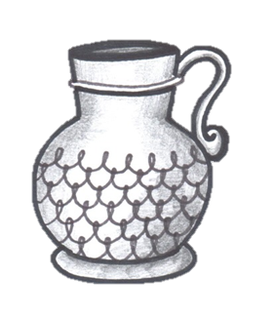

Byl jsem smutný džbáneček,
přišel ke mně dráteček.
Pomohl mi už se smát,
je to teď můj kamarád.

Slide 8
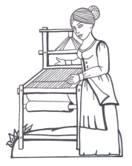

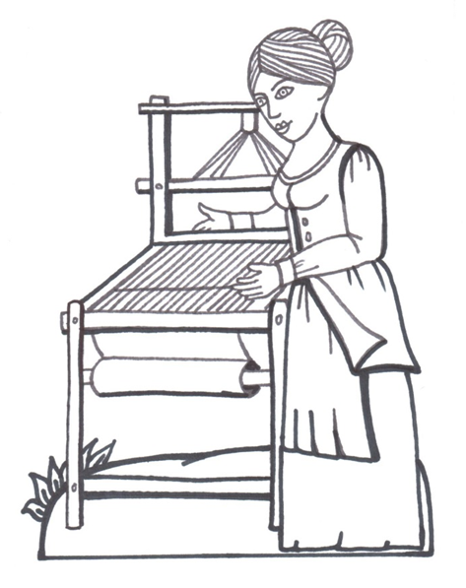
Chtěl bys dárek pro maminku,
krásnou dečku, či sukýnku.
Vezmeš vlnu do řádku
a už je vše v pořádku.

Slide 9
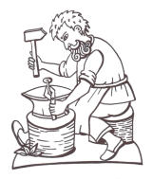
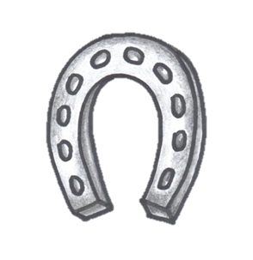
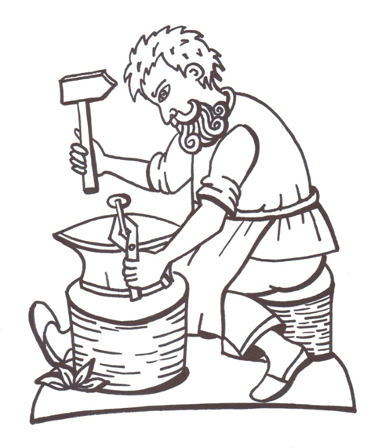
Táta, děda, malý kluk,
Poznají zvuk „ťuky, ťuk.“
Roztopí si v ohništi,
pak si železo očistí.
Co to vzniklo, co to je?
Podkova pro koníka se jmenuje.

Slide 10
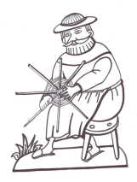
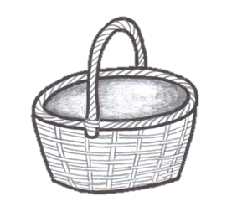

Jeden proutek vrbový
u dna hned nám napoví.
Přidám ke dnu kamarády,
košík nadělá parády.

Slide 11
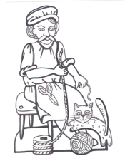

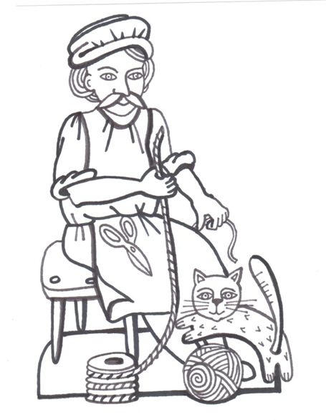
Chceš-li něco uvázati,
provaz musíš udělati.
Lano, provaz, provázek,
prohlédni si obrázek.

Slide 12
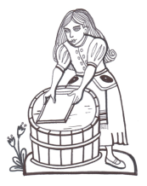

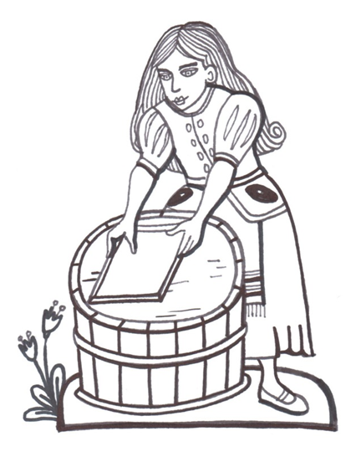
Natrhám si na kousky,
papírové ubrousky,
namáčím je v lázni vodní,
lisujeme den jen po dni.
Listy v knize napoví,
jsme to potom přece my.

Slide 13
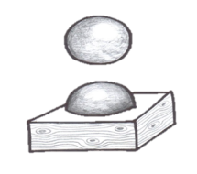
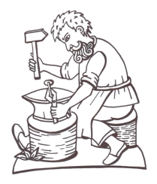
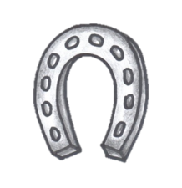

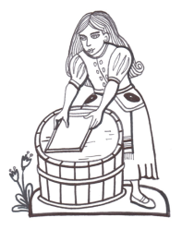

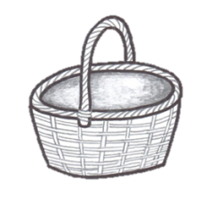


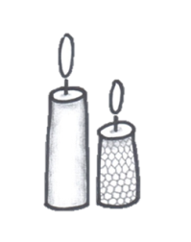
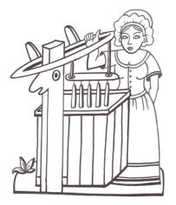

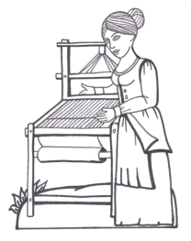
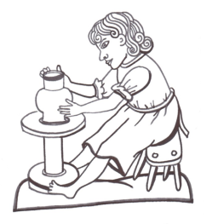
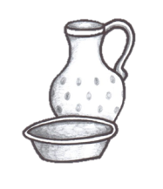
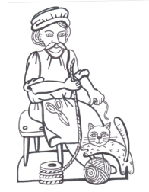

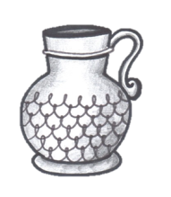

Slide 14
Použité odkazy
Vlastní zdroje
Vlastní ilustrace

Slide 15
Metodický pokyn
Integrovaný blok: jazyk a řeč
Popis
Děti se seznamují s dobovými řemesly a jejich výrobky
Očekávání a cíle
Podpora informační gramotnosti – porovnání mezi starými a dnešními řemesly a výrobky

Slide 16
Studijní materiály
Povinné materiály, pomůcky a technické vybavení
zdroj: www.dumy.cz
Dotyková obrazovka, připojená k PC
Nepovinné materiály
Didaktický kufřík - KUMUČ

Slide 17
Práce s interaktivním výukovým materiálem
Na snímku č. 2 nacházíme truhlu se starými poklady (což jsou v našem případě stará řemesla.
Snímek 3 – 12 nás provádí jednotlivými řemesly. Na kliknutí se vynoří z truhly a objeví ve větší velikosti ve středu snímku. Po vteřině a půl se nabídne k obrázku říkanka, která napoví, jaký produkt řemeslník vyrábí. Na další kliknutí se tento produkt zobrazuje.
Snímek č. 13 je opakující a děti se snaží pojmenovat řemeslníky, které k zobrazeným produktům patří. Pro kontrolu stačí kliknout na vybraný produkt

Slide 18
Prvky polytechnické výchovy
Vnímat, že je zajímavé dozvídat se nové věci, využívat zkušeností k učení
Porozumět slyšenému
Správně vyslovovat, ovládat dech, tempo i intonaci řeči
Chápat jednoduché hádanky
Mít přiměřeně bohatou slovní zásobu, dokázat osvojená slova aktivně uplatnit v řeči, používat větší množství slovních obratů
Dodržovat pravidla konverzace a společenského kontaktu – řečovou kázeň
Zacházet s předměty digitální technologie, využívat nejzákladnější funkce počítače (zapnout-vypnout, práce s myší, jednoduchou klávesnicí)

Slide 19
Cíle polytechnické
výchovy
Chápat postavení techniky a technických oborů v životě lidstva jako devízu
Učit děti základním poznatkům o technice
Směrovat
děti k získávání základních pracovních dovedností a návyků
Vnímat vliv techniky na společnost a přírodu
Vést děti ke kooperativnímu hodnocení a sebehodnocení
Podpořit rozvoj myšlenkového potenciálu
dětí

